Slide 2
En entreprenör
från franskans ”entreprendre” – som betyder ungefär ”att företa sig”
NE: ”företagsam person som skapar nytt användarvärde”
inte bara någon som startar företag utan även skapar värden för andra människor

Slide 3
Egenskaper
ha tålamod
lär dig av motgångar
inte ge upp

Slide 4
En intraprenör
en person med samma egenskaper som en entreprenör
är anställd i ett företag

Slide 5
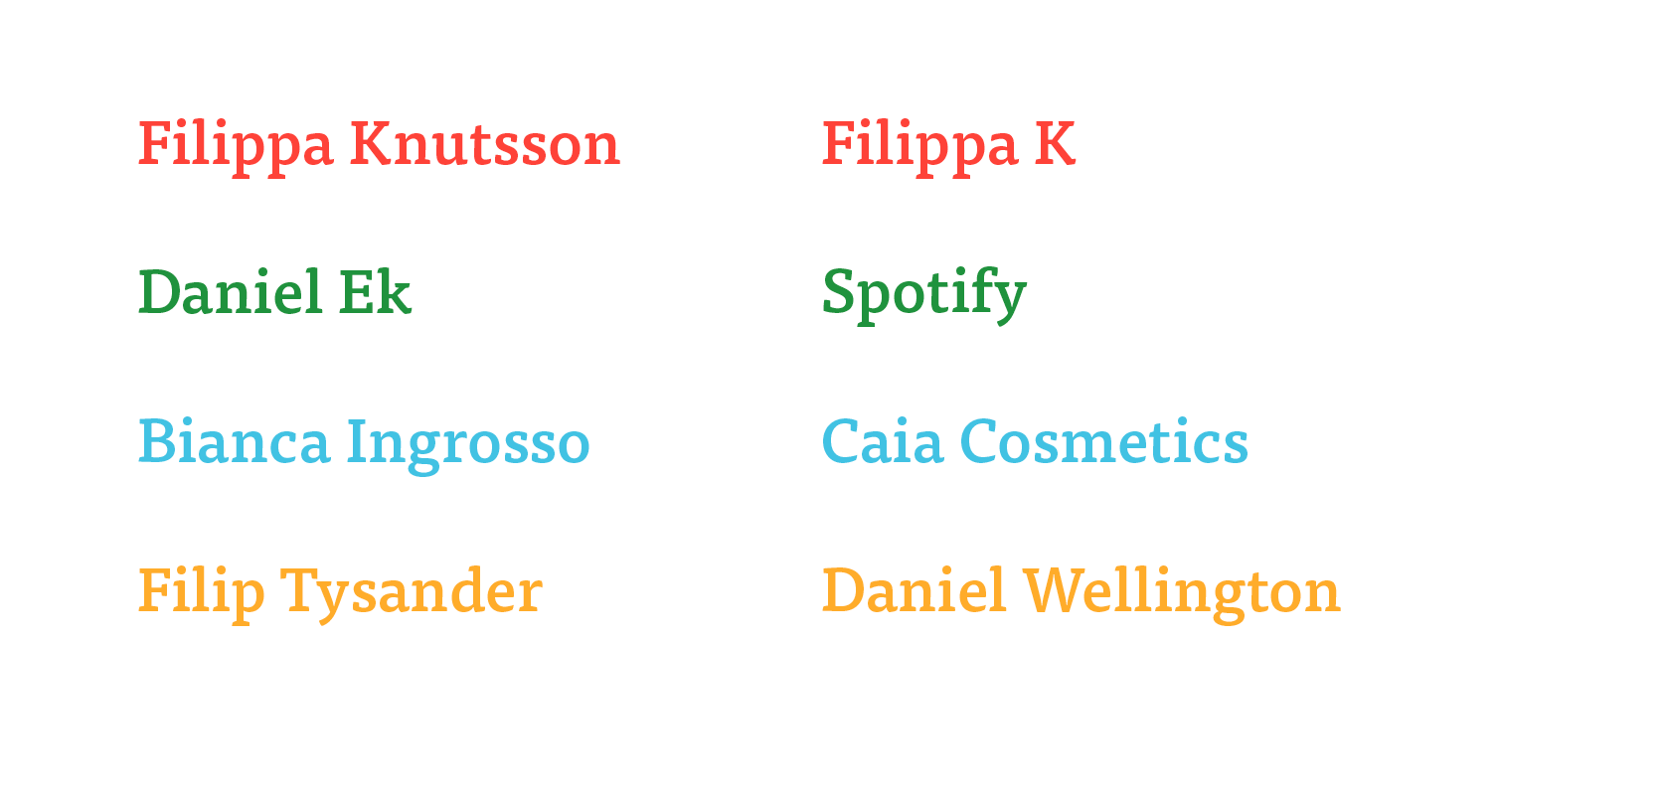
Några svenska entrepenörer

